Slide 1


Master 2 mention Chimie Université Paris-Saclay – Polymères et Biomatériaux
SEMESTRE 1 SOCLE FONDAMENTAL+ METIER = 30 ECTS
UE SOCLE FONDAMENTAL 19 ECTS:
-UE Plateforme « travaux pratiques 21H TP, 4 ECTS
-UE Projet bibliographique 2H TD, 3 ECTS
-UE Caractérisation avancée de la matière 18h CM+12h TD, 4 ECTS
-UE Physique et chimie des matériaux 16h CM+14h TD, 4 ECTS
-UE Modélisation et Simulation numérique 18h CM+18h TD, 4ECTS
UE Métier 11 ECTS :
-UE Polymères, Matériaux pour la santé et l’environnement 18h CM+12h TD, 3 ECTS
-UE Matériaux Biosourcés 18h CM+12h TD, 4 ECTS
-UE Chimie Organique des polymères et nanochimie organique 18h CM+12h TD, 4 ECTS

Slide 2
Master 2 mention Chimie Université Paris-Saclay – Polymères et Biomatériaux
SEMESTRE 2 SPECIALITES+ STAGE = 30 ECTS
UE SPECIALITES 12 ECTS:
-UE Physique et Chimie des surfaces et fonctionnalisation 18h CM+12h TD, 4 ECTS
-UE Polymère de synthèse 18h CM+12h TD, 4 ECTS
-UE Transport en milieux confinés 18h CM+12h TD, 4 ECTS
UE Stage 18 ECTS :
5 mois minimum à 7 mois maximum

Slide 8
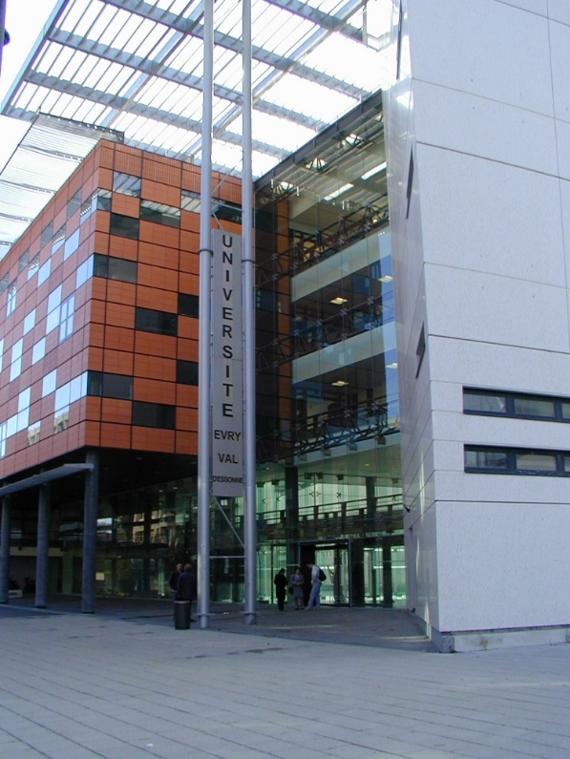

Master 2 Polymères et Biomatériaux
Mention Chimie
Université Paris-Saclay - Site Evry
Mardi 01 septembre 2020
Responsable du M2 Polymère et Biomatériaux:
Nathalie Jarroux
Bâtiment Maupertuis 03W51; Tel : 01 69 47 77 19
nathalie.jarroux@univ-evry.fr
Scolarité : Isabelle Diaz
Bâtiment Maupertuis ; Bureau HN09
Tel : 01 69 47 77 35
isabelle.diaz@univ-evry.fr
Coordinatrice de la mention Chimie du Master:
Rachel MEALLET-RENAULT
Institut des Sciences Moléculaires d'Orsay
Biophysique et Biophotonique- Bureau 4 –
Bâtiment 350 - Avenue Jean Perrin- 91400 Orsay
rachel.meallet-renault@univ-paris-saclay.fr

